Slide 1

Comparación de medias para datos relacionados
Cuando tenemos 2 variables que están relacionadas se debe recurrir a un análisis para muestras relacionadas. Por ejemplo, comprobar si existen diferencias en el peso o el índice de masa corporal antes y después de una intervención dietética o comprobar si existe un cambio significativo de los niveles de colesterol después de un tratamiento farmacológico
Si la variable cuantitativa continua tiene una distribución NORMAL se recurre a comparar las medias mediante la Prueba T para muestras relacionadas
Si la variable cuantitativa continua NO tiene una distribución NORMAL se recurre a comparar rangos mediante la Prueba de Wilconxon
App4stats
© Todos los derechos reservados

Slide 2

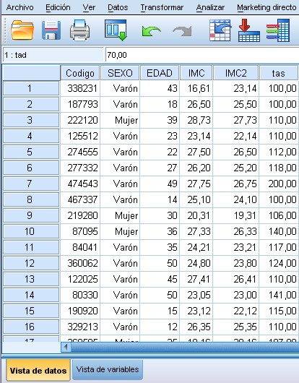
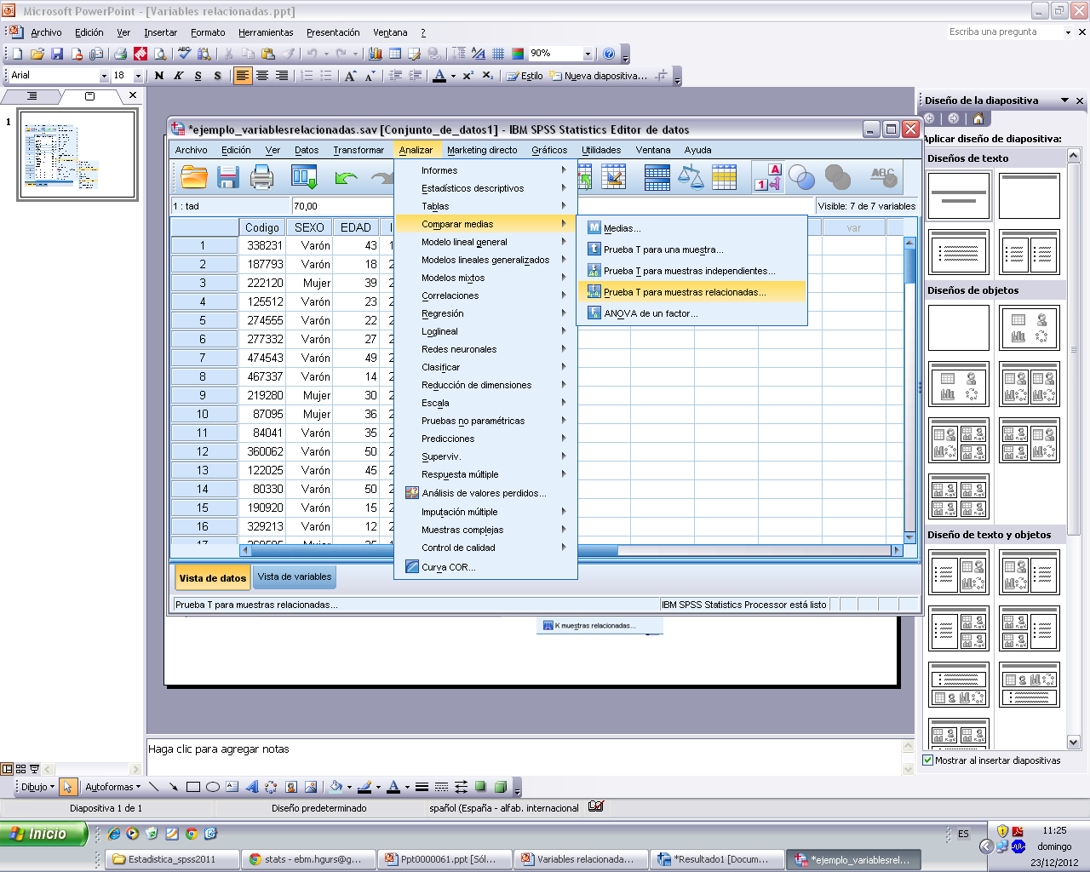
Prueba T para datos relacionados.
Ejemplo con SPSS
En este ejemplo vamos a comprobar si funciona un tratamiento dietético para perder peso, para ello vamos a medir el índice de masa corporal (IMC) antes y después de la intervención
Hacer clic en Analizar
… en Comparar medias
Antes de aplicar la prueba de la T, debemos comprobar que la variable tiene una distribución NORMAL
… y en Prueba T para muestras relacionadas

Slide 3
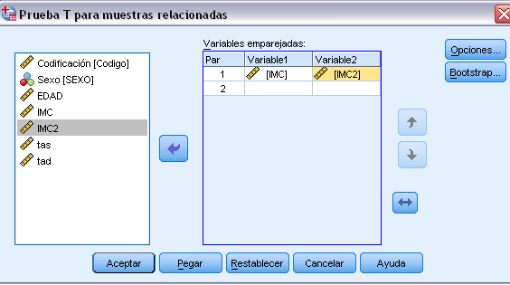
Prueba T para datos relacionados.
Ejemplo con SPSS
Clicar en Aceptar
Introducir aquí las dos variables relacionadas, por ejemplo el IMC (indice de masa corporal) antes y después de una intervención

Slide 4
Prueba T para datos relacionados
Ejemplo con SPSS. Resultados
Tabla que representa la estadística descriptiva de las dos variables relacionadas
Tabla que representa las correlaciones entre ambas variables y la significación estadística
Tabla que representa la diferencia de las medias, la desviación típica, error típico de la media, el intervalo de confianza, los grados de libertad y la significación estadística.
En este caso, puesto que p<0,05 podemos decir que existe una diferencia estadísticamente significativa entre las medias del IMC antes y después de la intervención

Slide 5
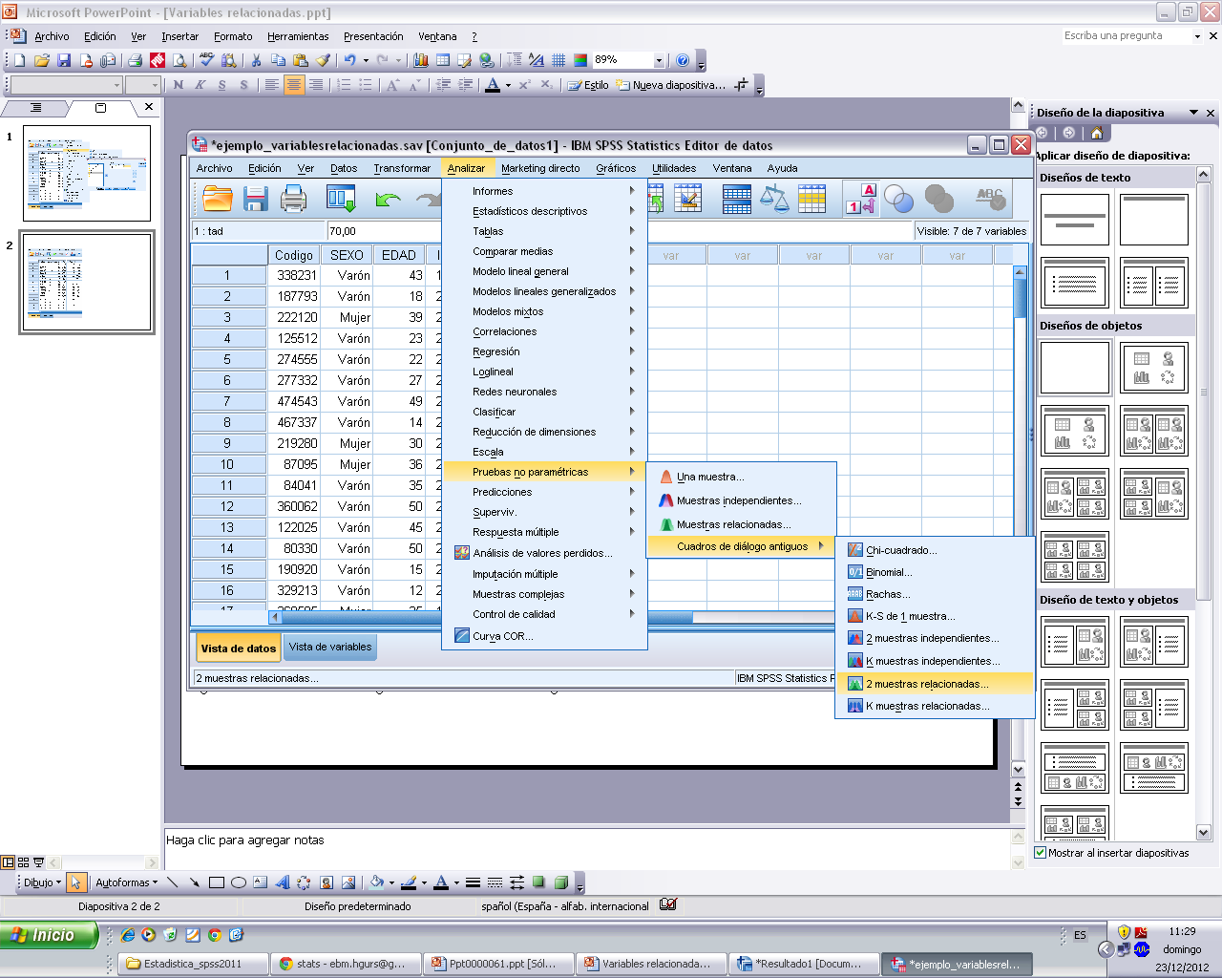
Prueba de Wilconxon para datos relacionados.
Ejemplo con SPSS
Prueba de Wilconxon, se utiliza para comparar rangos de una variable cuantitativa continua de datos apareados cuando la variable NO tiene una distribución NORMAL
Hacer clic en Analizar
… en Pruebas no paramétricas
En el siguiente ejemplo vamos a comprobar si un tratamiento es eficaz para reducir peso midiendo el índice de masa corporal (IMC) antes y después de la intervención. En este ejemplo el IMC no tiene una distribución normal
… Cuadros de diálogos antiguos
… y en 2 muestras relacionadas…

Slide 6
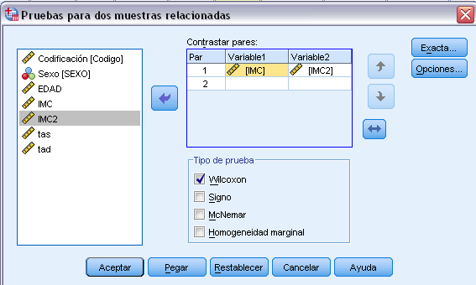
Prueba de Wilconxon para datos relacionados.
Ejemplo con SPSS
Señalar pestaña de Wilconxon
Introducir aquí las dos variables relacionadas, por ejemplo el IMC (indice de masa corporal) antes y después de una intervención
Clicar en Aceptar

Slide 7
Prueba de Wilconxon para datos apareados.
Ejemplo con SPSS
La prueba de Wilconxon realiza una comparación de rangos
En esta tabla se representa el valor de Z y la significación estadística.
En el ejemplo podemos decir que existen diferencias estadísticamente significativas (p<0,05) entre el IMC inicial y el final después de la intervención

